Slide 1
Вхождение независимой Беларуси в состав ОИЯИ: как это было…
Н. Русакович санаторий Веста 28 августа 2023 г.

Slide 3
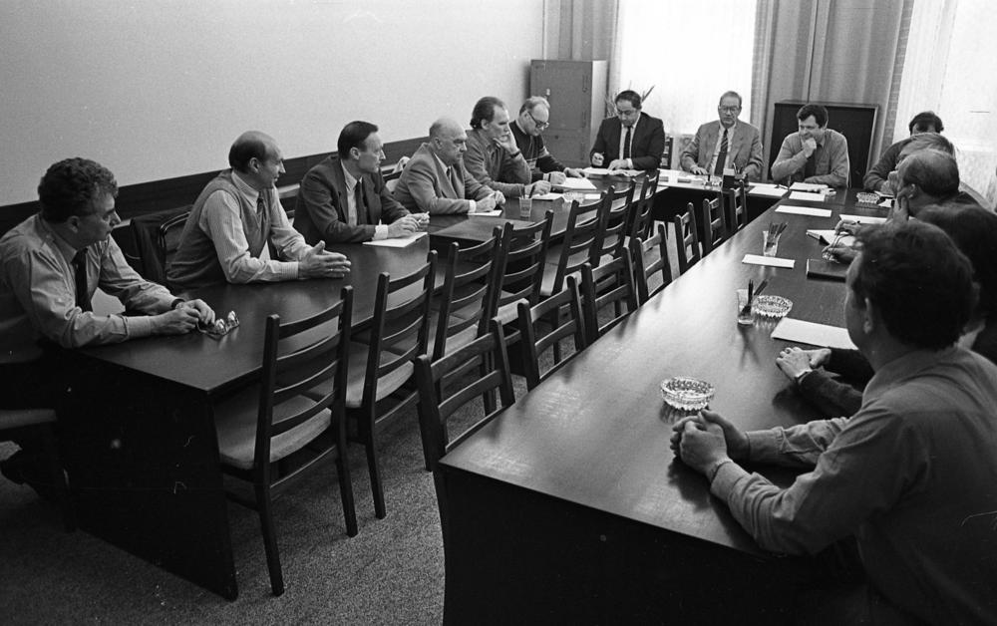
Совещание дирекции ОИЯИ (1991 год)

Slide 4
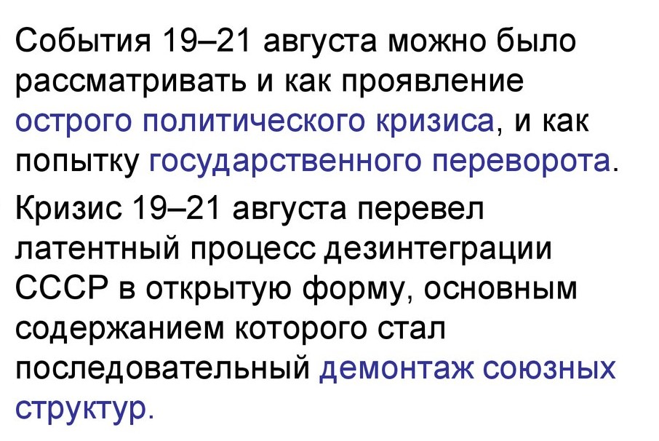
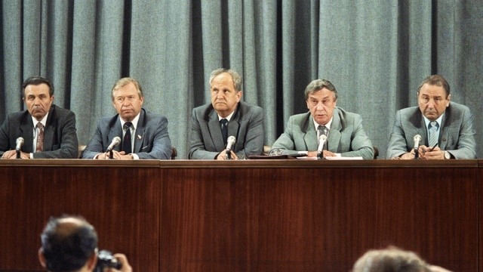
19-21августа 1991 года: Государственный Комитет по Чрезвычайному Положению
В ГКЧП вошли министр обороны Дмитрий Язов, министр внутренних дел Борис Пуго, глава КГБ Владимир Крючков, премьер-министр Валентин Павлов, первый заместитель председателя Совета обороны Олег Бакланов, председатель Крестьянского союза Василий Стародубцев, президент Ассоциации государственных предприятий и объектов промышленности, строительства, транспорта и связи Александр Тизяков. Таким образом на стороне ГКЧП были все силы КГБ, МВД и армии.

Slide 5
Совещание дирекции ОИЯИ (1991 год)

Slide 6
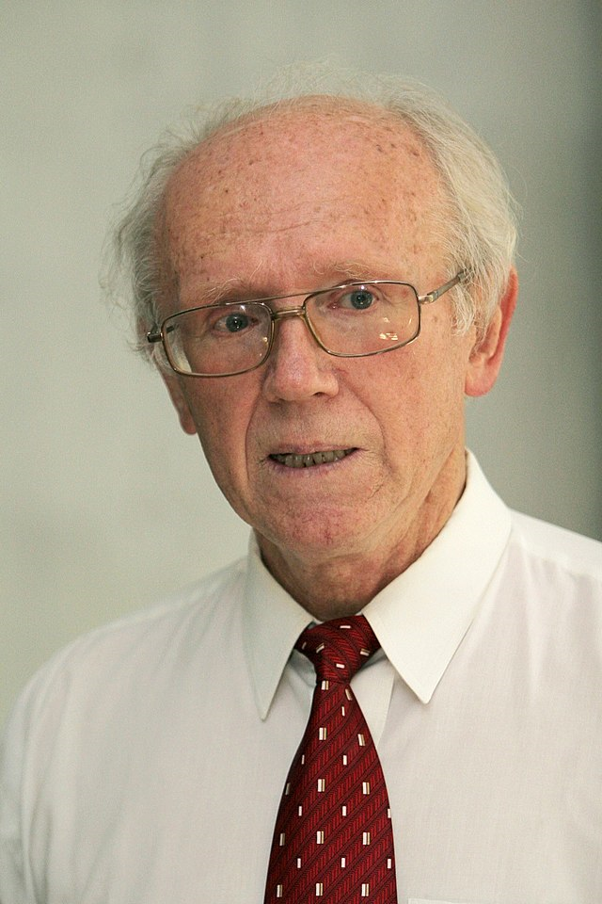
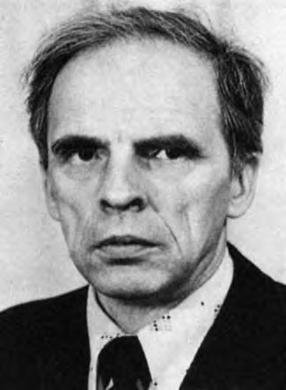
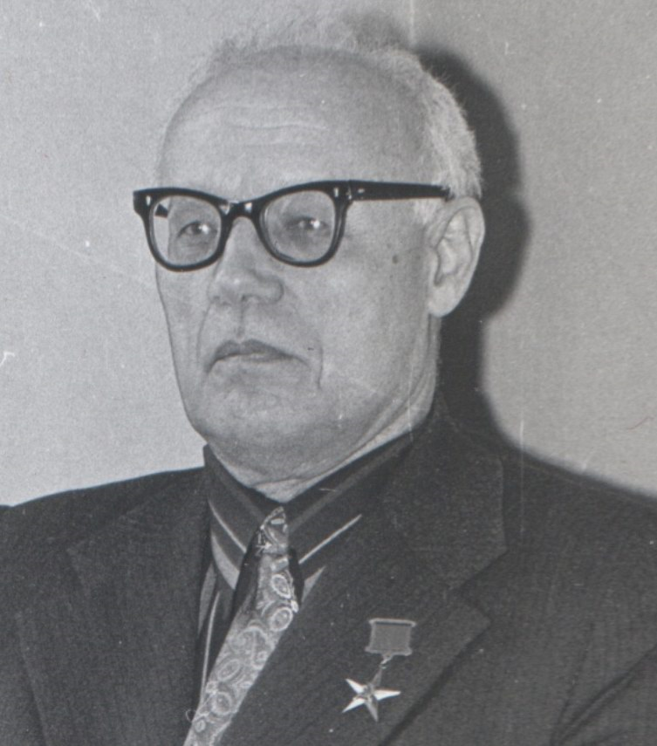
На пути к членству Беларуси в ОИЯИ:
Н.М. Шумейко
А.А. Богуш
Ф.И. Фёдоров

Slide 7
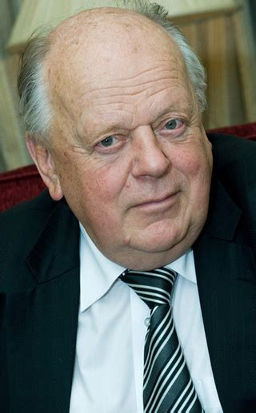
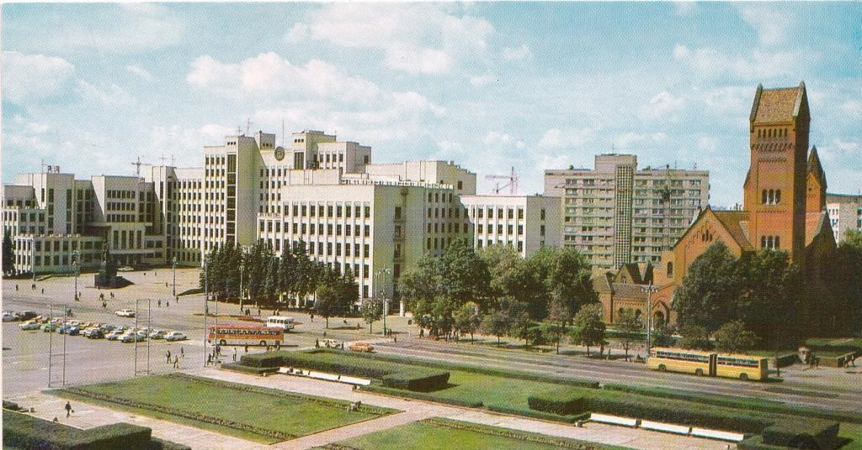
С.С. Шушкевич
Председатель Верховного Совета РБ
Минск, Дом Правительства на площади Независимости

Slide 8
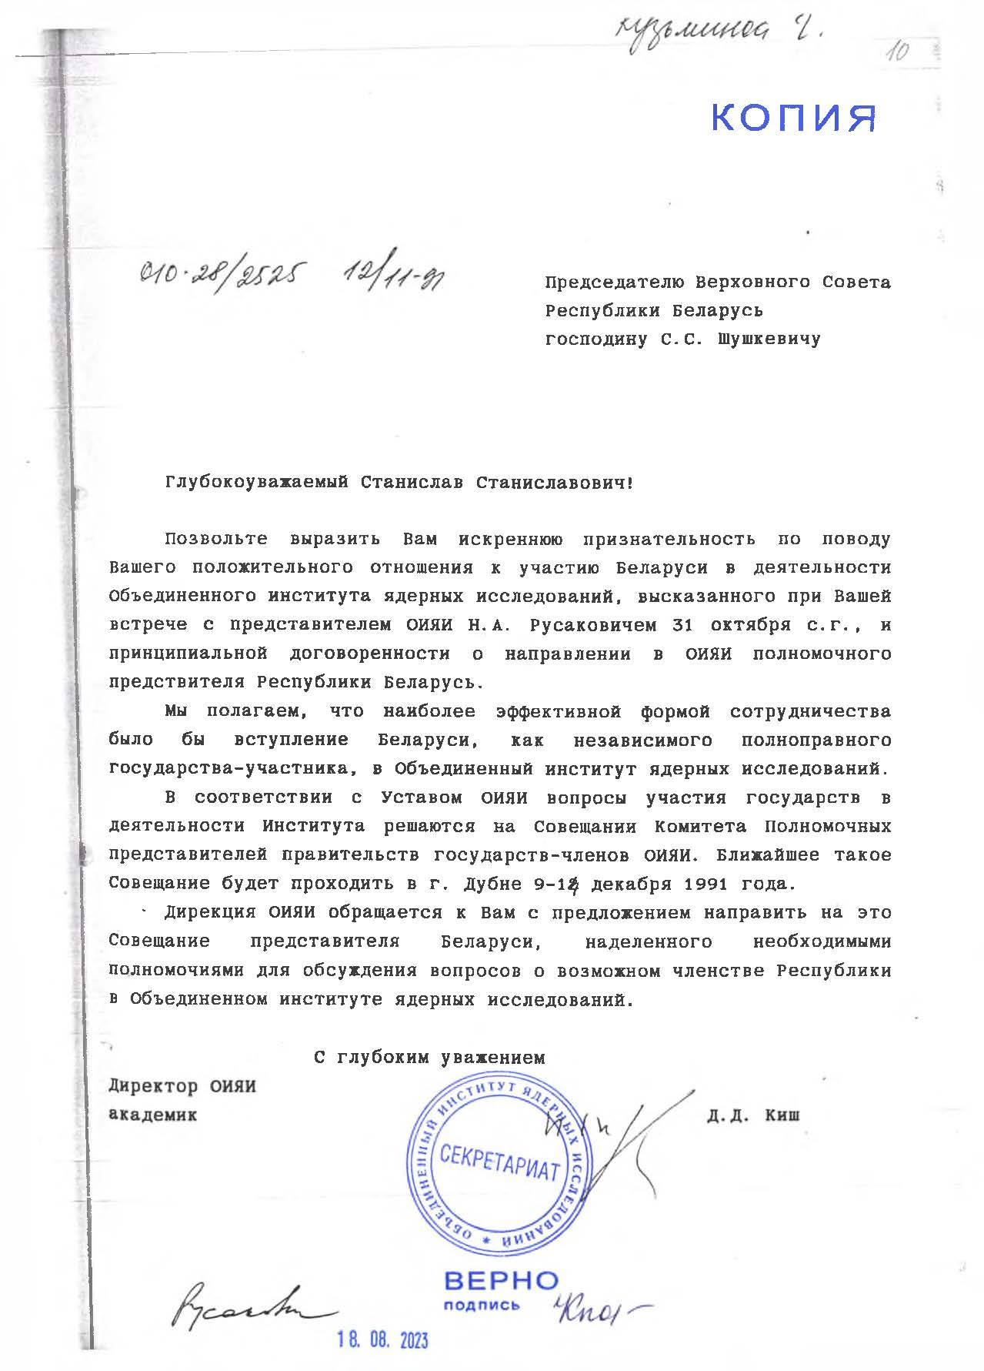
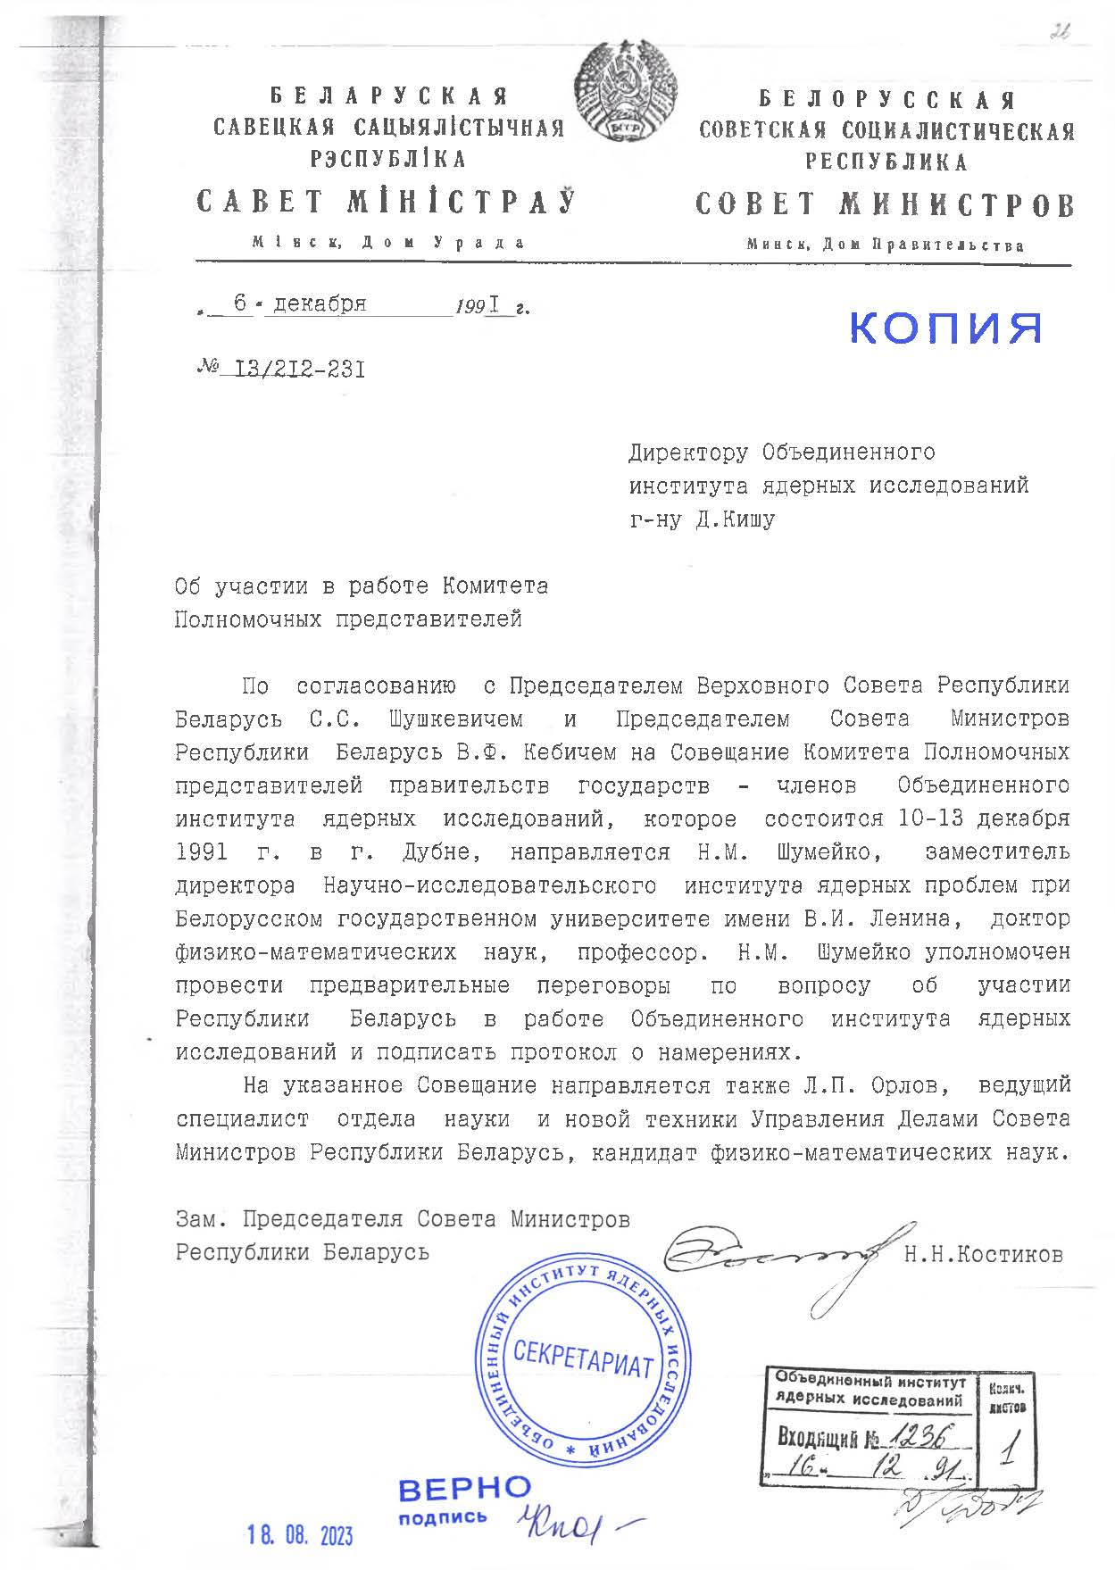

Slide 9


Slide 10
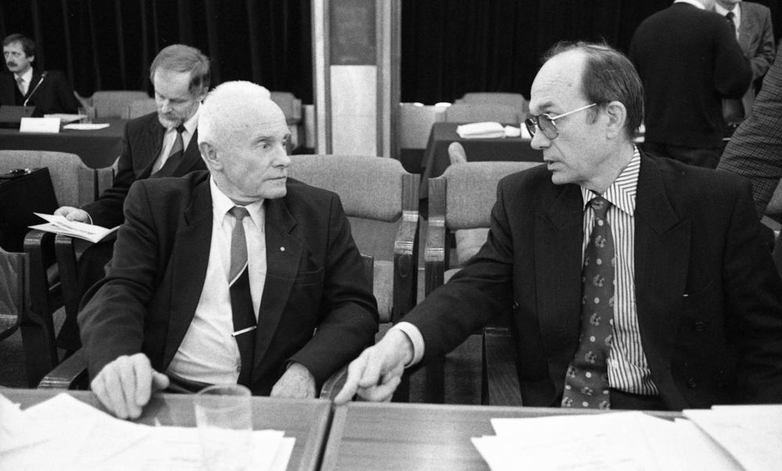
Декабрь 1991. Председатель КПП ОИЯИ А. Хрынкевич (Польша) и Полномочный Представитель РСФСР, Министр науки и технологического развития Б.Г. Салтыков

Slide 11
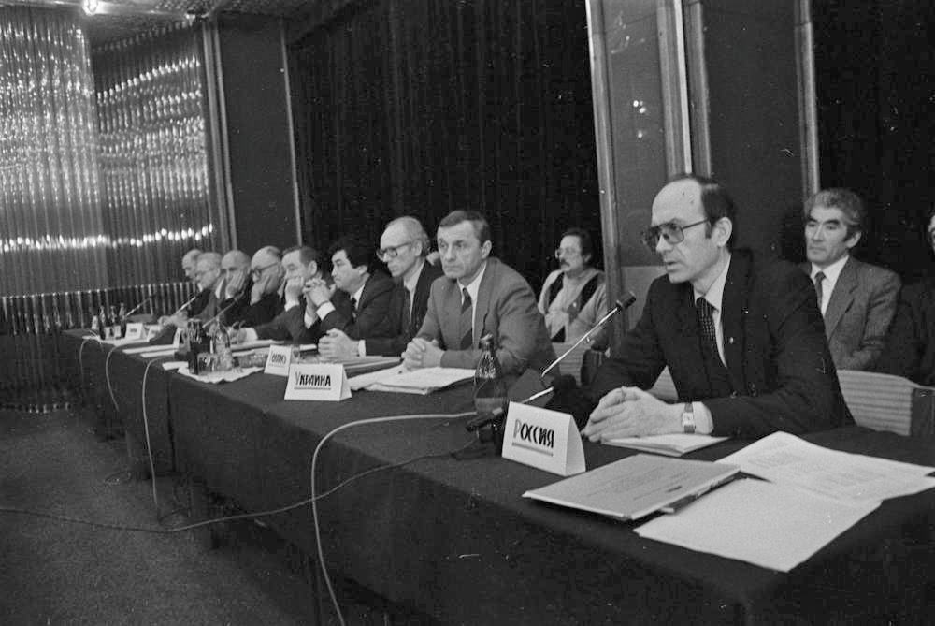
Делегации РСФСР, Украины и Беларуси на сессии КПП ОИЯИ 10 декабря 1991 года

Slide 14
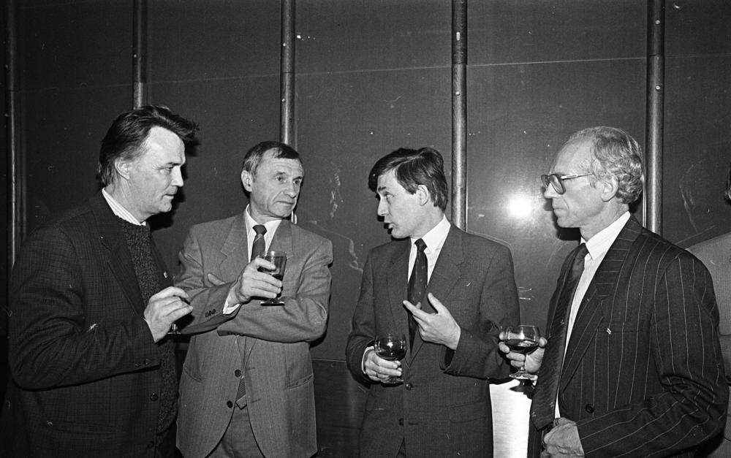
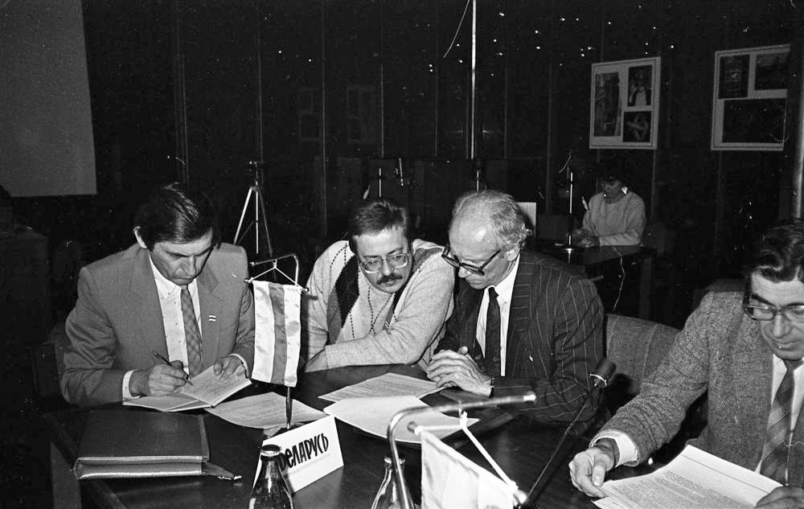
Л.П. Орлов, А.С. Курилин, Н.М.Шумейко
Е.М. Донец, В.И.Гаврилюк, И.М. Бортник, Н.М.Шумейко

Slide 15
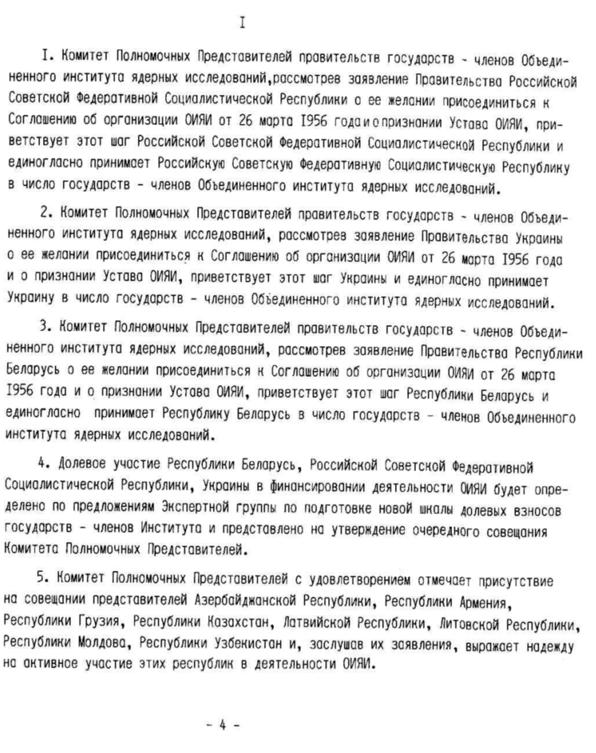

Slide 16
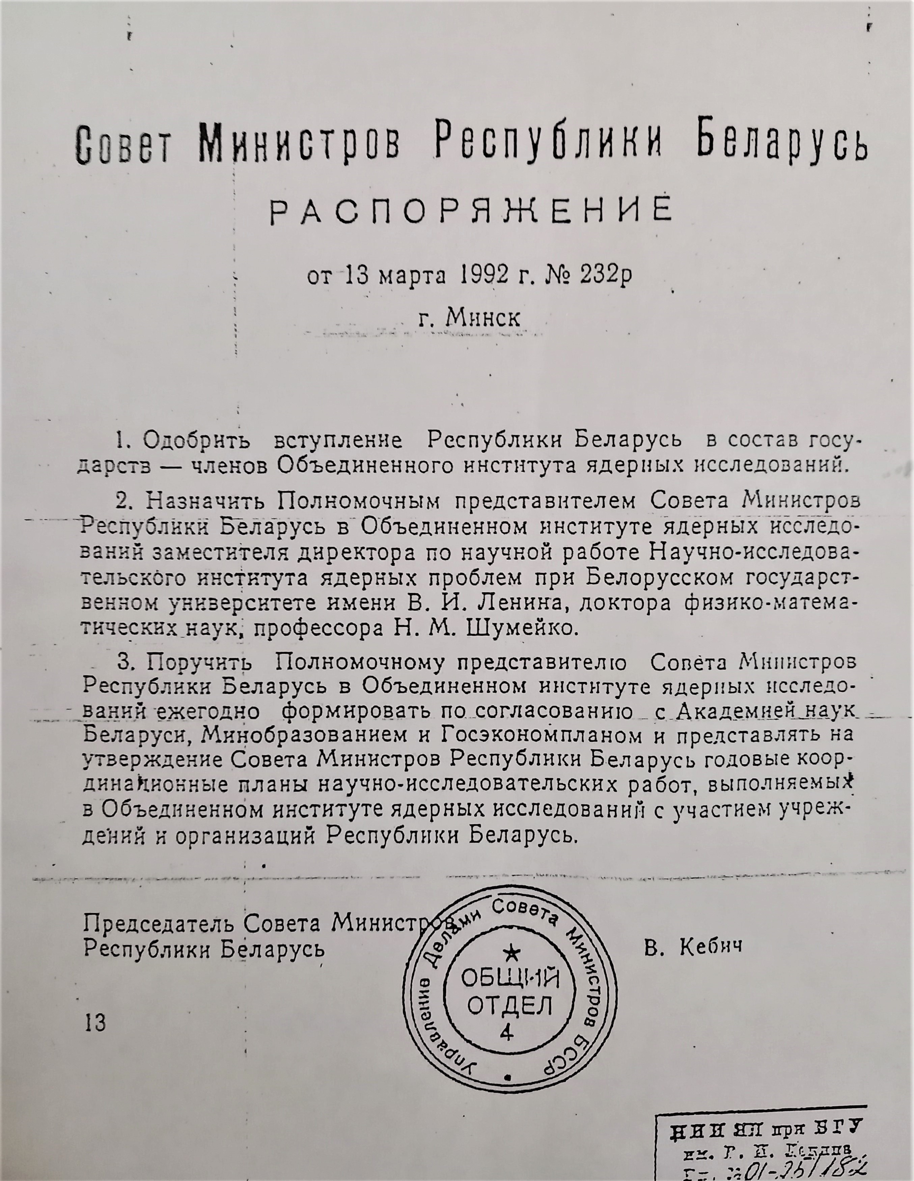
Конец истории?
Нет, начало новой, которая продолжается и сегодня.

